Slide 1

Finanzas personales con la Biblia
Curso de Mayordomía Bíblica
Lección 5

Slide 2
375
2350
270
oración
dinero y
posesiones
fe

Slide 3
La forma en que manejamos el dinero afecta nuestra relación con el Señor
Las posesiones compiten con el Señor
Mucho de nuestras vidas gira alrededor del dinero

Slide 4
Doctrina de: | Pobreza | Prosperidad | Mayordomía
Posesiones | Son malas | Son un derecho | Son una responsabilidad
Trabajo | Necesidades básicas | Sirve para enriquecerse | Es para servir a Cristo
Los cristianos espirituales son | Pobres | Ricos | Fieles
Los carnales y perdidos son | Ricos | Pobres | Infieles
Damos porque | Es un deber | Habremos de recibir | Amamos a Dios y a su Reino
Gastamos | Con temor y falta de gozo | De forma superficial y consumista | En oración y responsable-mente
Fuente: Burkett, Larry. Curso de Liderazgo Económico.

Slide 5
¿Cómo aplicamos esto?
- Es un resultado,
no un fin en sí
mismo.
- Es integral, no
solo dinero y
bienes materiales
Prosperidad integral
Principios
Mayordomía

Slide 6


Slide 7


Slide 8
Principios de la mayordomía
Prosperidad integral
Planeación
Mayordomía

Slide 9

La planeación es clave

Slide 10
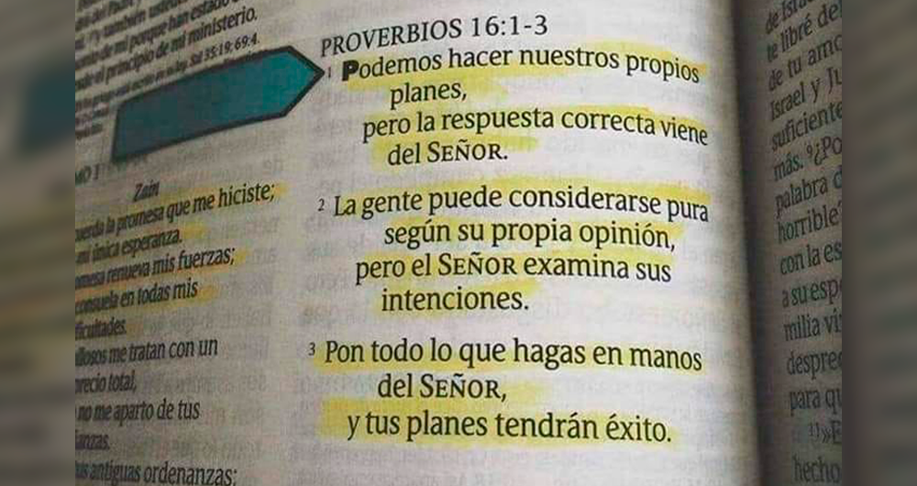

Slide 11
Principios de la mayordomía
Prosperidad integral
Planeación
Perseverancia
Mayordomía

Slide 12
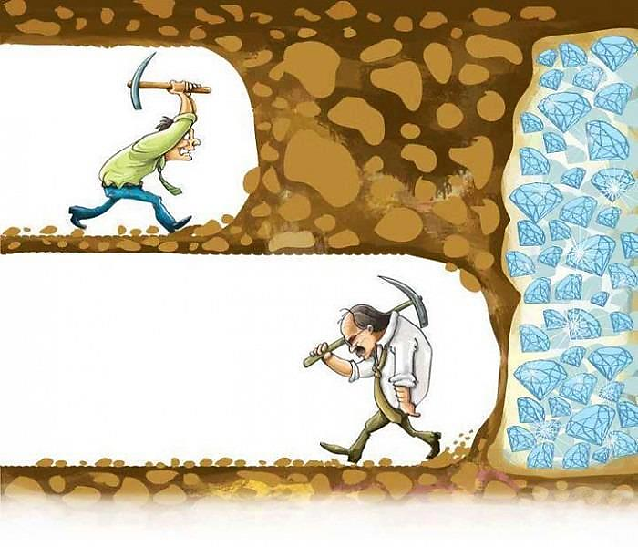

Slide 13


Slide 14
Principios de la mayordomía
Prosperidad integral
Planeación
Perseverancia
Carácter
Mayordomía

Slide 15


Slide 16
Principios de la mayordomía
Prosperidad integral
Planeación
Perseverancia
Carácter
Estilo de vida
Mayordomía

Slide 17
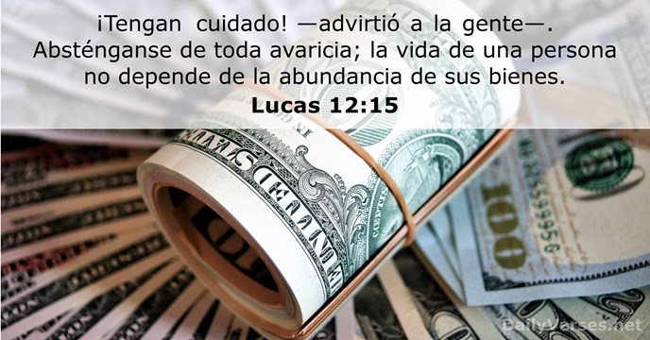

Slide 18


Slide 19

La necesidad de aprender y recibir consejo

Slide 20


Slide 21
todos necesitamos
afilar el hacha

Slide 22
¿Qué significa
afilar el hacha?

Slide 23

“Los problemas de dinero
no se resuelven con más dinero,
sino con educación en inteligencia financiera”
Robert Kiyosaki

Slide 24
Aprender sobre el manejo del dinero
Con una base bíblica:
“Lámpara es a mis pies tu Palabra y lumbrera a mi camino” Salmos 119:105
Recibir consejo oportuno:
“Escucha el consejo, y recibe la corrección,
Para que seas sabio en tu vejez” Proverbios 19:20

Slide 25


Slide 26
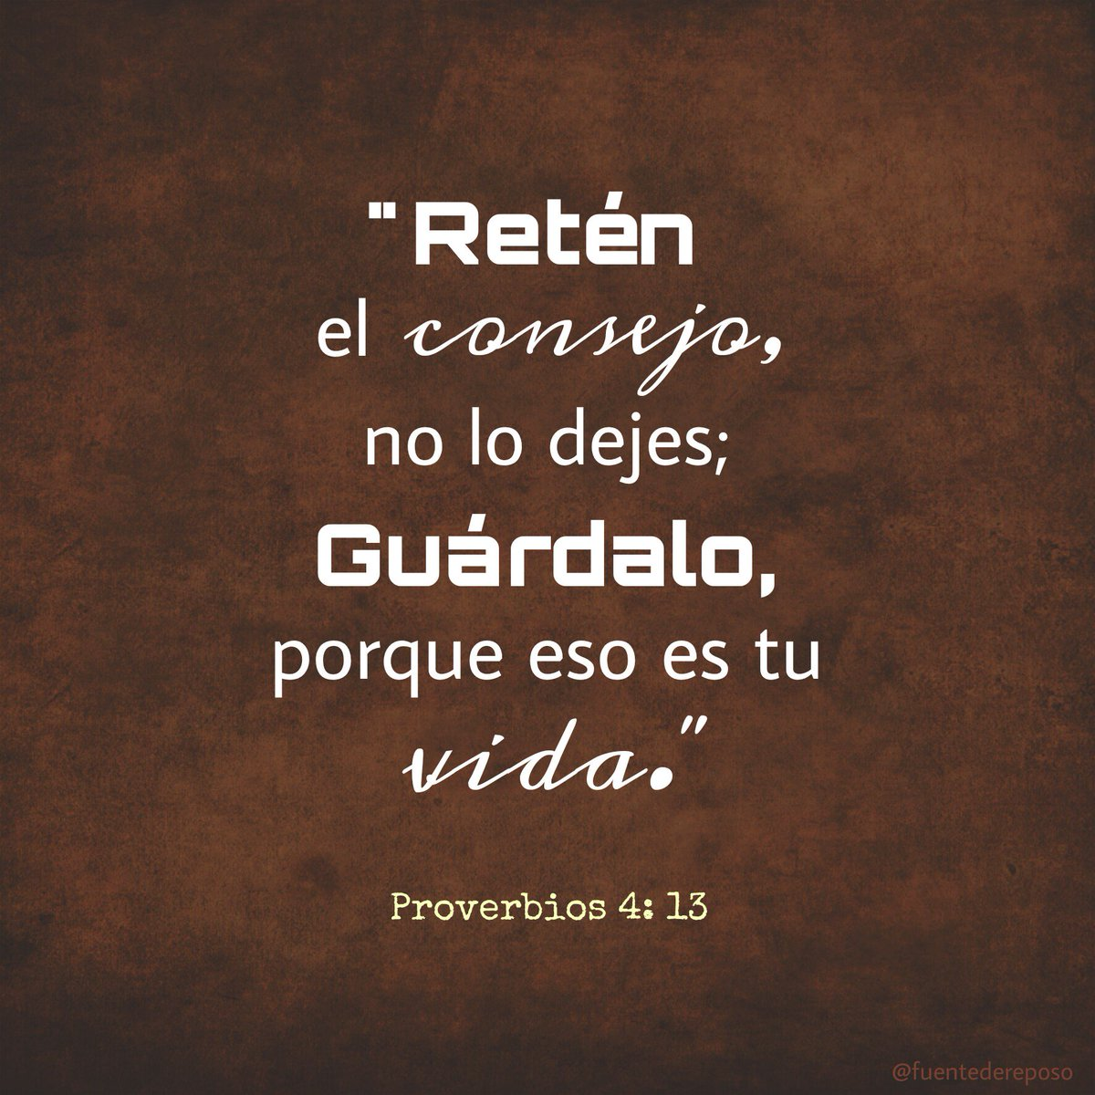

Slide 27



Slide 28
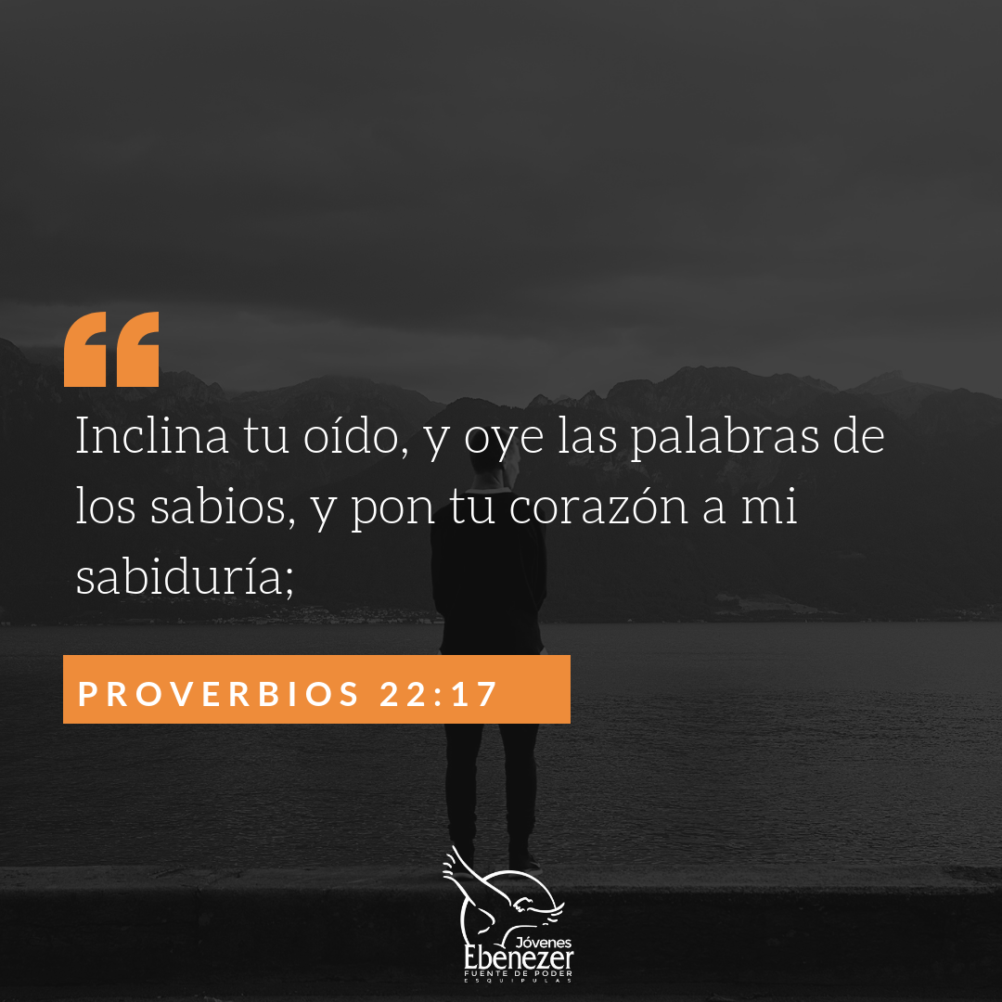



Slide 29
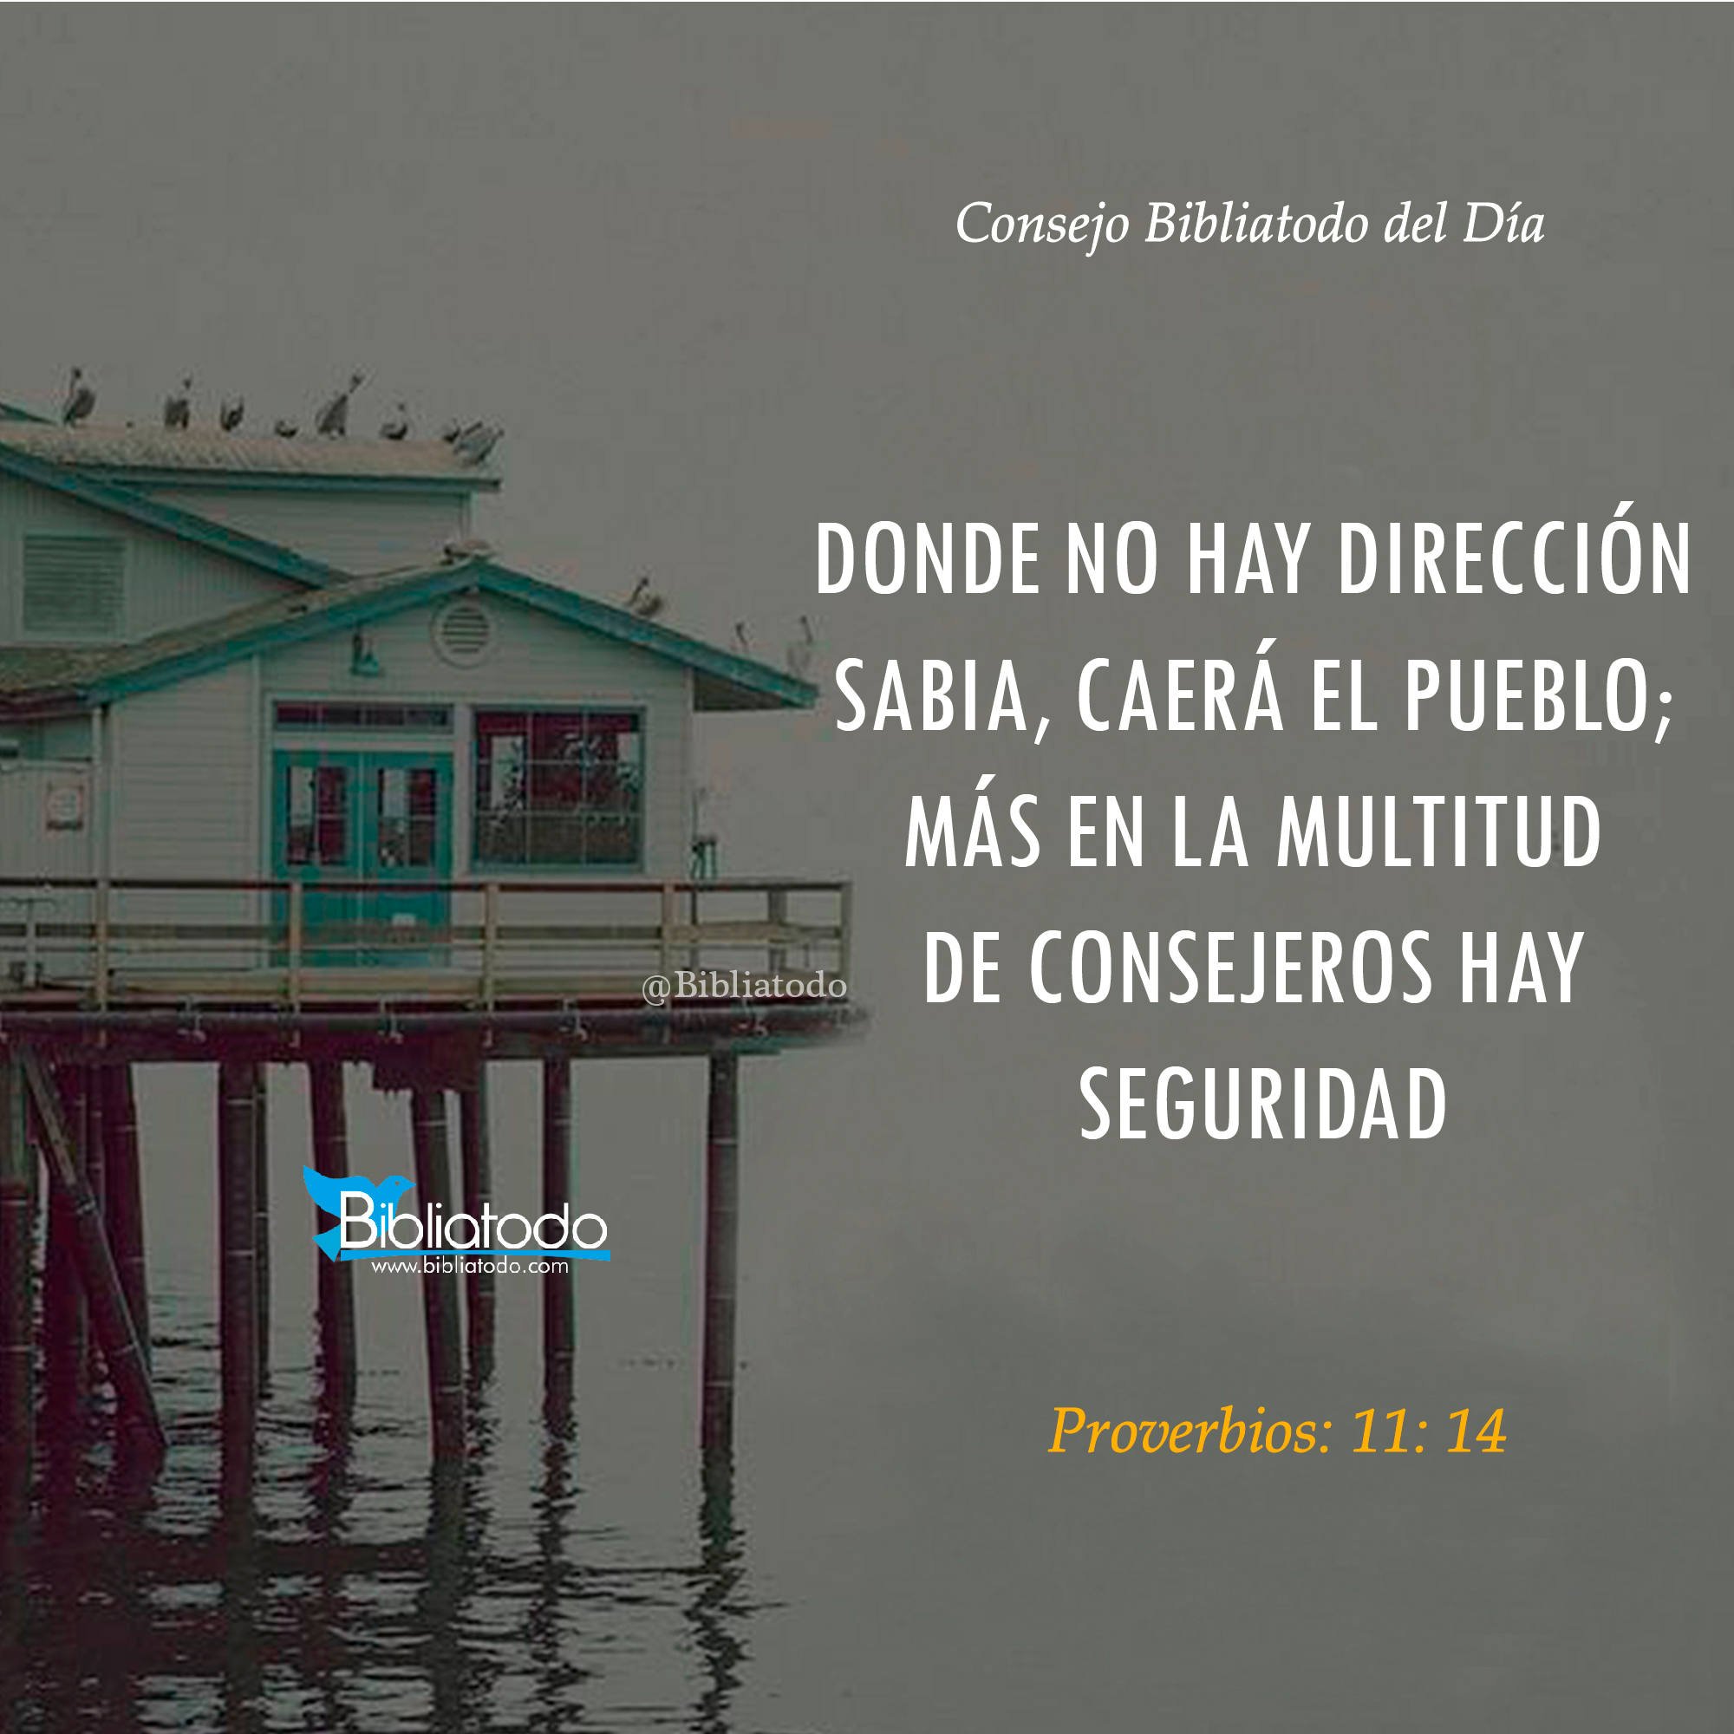

Slide 30
Dos actitudes que debemos evitar
Orgullo:
Pedir consejo y aprender no es debilidad.
Testarudez:
“El camino del necio es derecho en su propia opinión” Proverbios 12:15

Slide 31
CONTRASTE
La sociedad dice:
Sea usted mismo, usted no necesita a nadie que le diga qué hacer.
Las Escrituras dicen:
“El sabio se alegra de recibir instrucción; pero el necio engreído cae de rostro al suelo” Proverbios 10:8
Notes:
Este mundo tratará de convencerte de que tus propósitos, metas, significado, autoestima, ambición y energía vital deben estar envueltos en cosas materiales.
No se trata de negar la realidad de la vida y tratar de encubrirla con una actitud positiva. Se trata de vivir la verdad de la presencia de Dios en su vida.

Slide 32
Muchas gracias
¡Que el Señor le bendiga!

